Slide 1
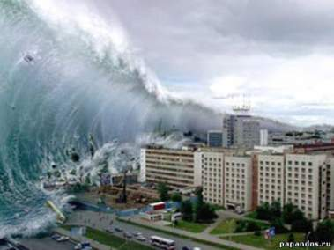
Надзвичайні ситуації.
Правила поведінки.
Підготувала Валентина Панченко

Slide 2
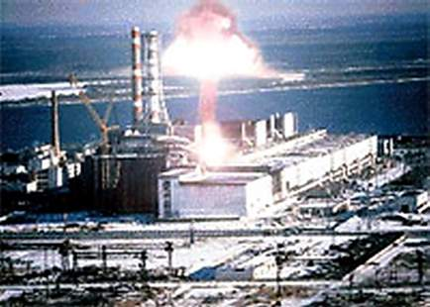
Мозковий штурм
Що таке надзвичайна ситуація?

Slide 3
НАДЗВИЧАЙНА СИТУАЦІЯ (НС)
порушення нормальних умов життя і діяльності людей на об’єкті або території, спричинене аварією, катастрофою стихійним лихом епідемією, епізоотією, епіфітотією, великою пожежею, застосуванням засобів ураження або іншою небезпечною подією, що призвели або можуть призвести до загибелі людей та/або значних матеріальних втрат
Закон України “Про цивільну оборону України”
загинуло від пожеж
загинуло внаслідок ДТП
потонуло
загинуло на виробництві

Slide 4
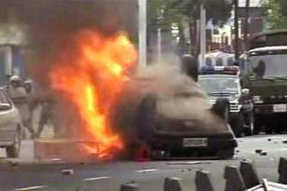
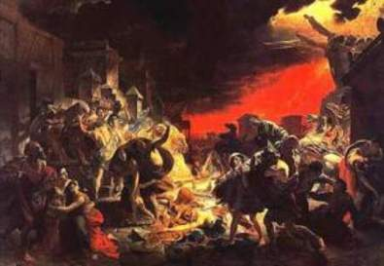
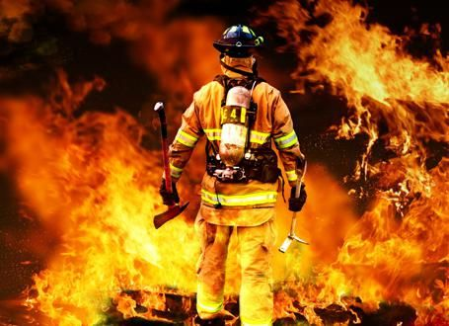
НС – це подія, порушення нормальних умов життя і діяльності людей на об’єкті або території, спричинених аварією, катастрофою, стихійним лихом або іншою небезпечною ситуацією, яка призвела (може призвести) до загибелі людей та (або) значних матеріальних збитків.

Slide 5
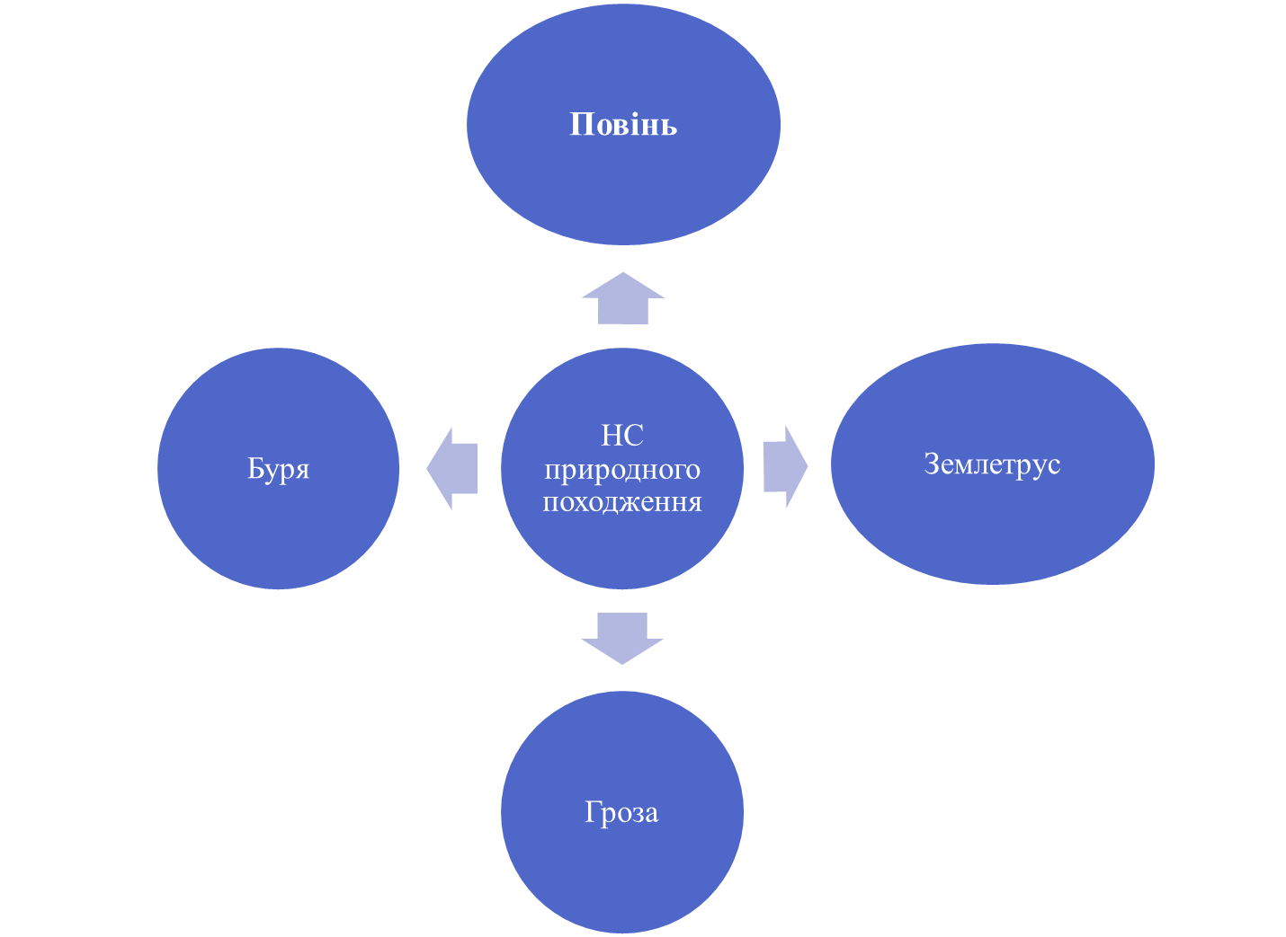
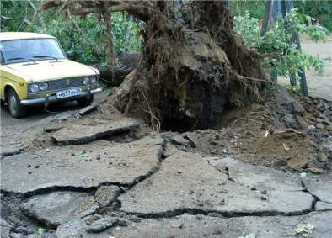
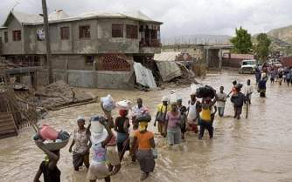
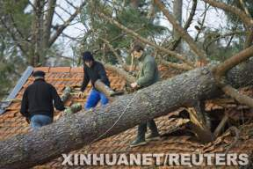
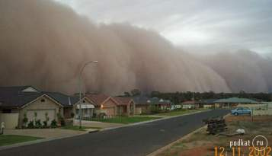

Slide 6
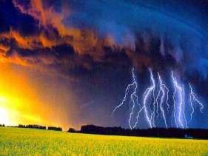
Стихійні лиха
Виверження вулканів
Землетруси
Зсуви
Селі
Повені
Снігові лавини
Шквали
Урагани, ураганні вітри
Смерчі
Хуртовини.
Ожеледиця.

Slide 7
ГРОЗА - це грім і блискавка з дощем або градом.
Під час грози зазвичай ще й сильний вітер. БУРЯ - вітер великої руйнівної сили, який дме тривалий час. Бурю ще називають буревієм.
Великої шкоди завдає буревій людині й природі: руйнує будівлі, лінії електропередач, ламає дерева. ЗЕМЛЕТРУС – це коливання земної поверхні, що виникають унаслідок підземних поштовхів величезної сили. Землетруси здебільшого виникають у гірській місцевості. На рівнинній місцевості вони бувають рідко і невеликої сили.
Під час слабкого землетрусу в будинках дзенькотить посуд, розгойдуються люстри, хитаються меблі… Під час сильних – пошкоджуються будинки: руйнуються дахи, обвалюються стелі, тріскаються стіни. ПОВІНЬ – це розлиття річки під час таяння снігу, льоду або від тривалих дощів і злив. Найчастіше повені бувають у тих селах і містах, які розміщені на берегах річок.

Slide 8
Дії під час
ГРОЗИ
*не виходити з дому, зачинити вікна, двері і димоходи, подбати, щоб не було протягу, який може привернути кульову блискавку;
*не можна стояти біля (під) дерев, опор лінії електропередач, будівель і споруд, високих парканів, стовпів, щогл, проводів, бігти у відкритому полі;
*радіо, телевізори та іншу техніку вимкнути з електромережі (розетки);
*не можна топити піч, бо дим, що виходить з труби може привернути блискавку.

Slide 9
Як захиститись під час ураганних вітрів?
Отримавши повідомлення про ураган, необхідно щільно зачинити двері
вікна;
підготувати запас води, їжі, медикаменти, мати при собі документи;
загасити вогонь в печах, грубках, вимкнути електроенергію, закрутити газові крани.
Як поводитись під час хуртовини?
У цей час виходити на вулицю рекомендується тільки у виняткових випадках і не самому;
сповістіть сусідів, куди ви ідете і коли повернетеся;
якщо хуртовина застала вас в дорозі, рухаючись в автомобілі, то краще перечекати якийсь час, бажано в населеному пункті. Можна періодично зігріватися, включаючи двигун. Але при цьому слід систематично провітрювати салон, щоб не отруїтися відпрацьованими газами.

Slide 10
Дії під час
ЗЕМЛЕТРУСУ
*при перебуванні у будинку негайно вийти з нього. Ліфтом користуватися не можна, він може зупинитися між поверхами;
*якщо немає можливості покинути будинок-стати біля несучої стіни, в двірному пройомі.
Ні в якому разі не виходити на балкон!

Slide 11
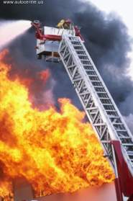
Надзвичайні ситуації, спричинені діяльністю людини.
Аварія – це пошкодження механізму діючих машин , вихід з ладу заводів, підприємств.
Катастрофа – це аварії, які призвели до значних людських жертв.

Slide 12
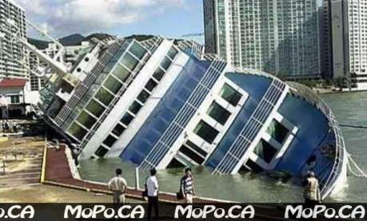
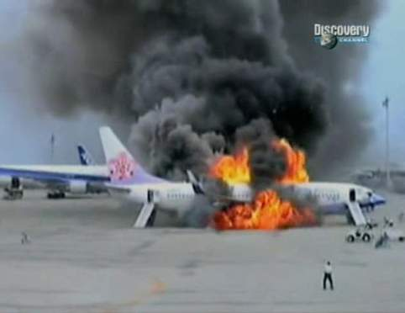
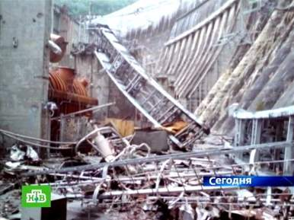

Slide 13
Найбільшу небезпеку у техногенній сфері становлять:
транспортні аварії;
вибухи і пожежі;
радіаційні аварії;
аварії з викиданням хімічних і біологічно небезпечних речовин;
гідродинамічні аварії;
аварії на енергосистемах;
аварії на очисних спорудах.

Slide 14
Основні причини виникнення НС в Україні
Причини поділяються на природні та людський фактор. Природні:
стихійні лиха – землетруси; повені; селеві потоки; зсуви; сильний вітер, снігопад, хуртовина, бурі та інші явища природи, що виникають як правило раптово; пожежі (лісові і торф'яні).
Людський фактор:
велика кількість промислових підприємств;
зміна довкілля внаслідок природокористування (забруднення, вичерпність ресурсів);
зниження виробничої і технологічної дисципліни працівників;
незадовільний стан збереження, утилізації та захоронення високотоксичних, радіоактивних та побутових відходів;
недостатня увага відповідальних керівників до проведення заходів, спрямованих на запобігання надзвичайним ситуаціям;
дефіцит кваліфікованих кадрів.

Slide 15
НС, характерні для міста
Аварії на підприємствах.
Аварії на комунікаціях (мережах).
Пожежі.
Снігопади.
Грози.
Землетруси, зсуви.
Терористичні прояви.

Slide 16
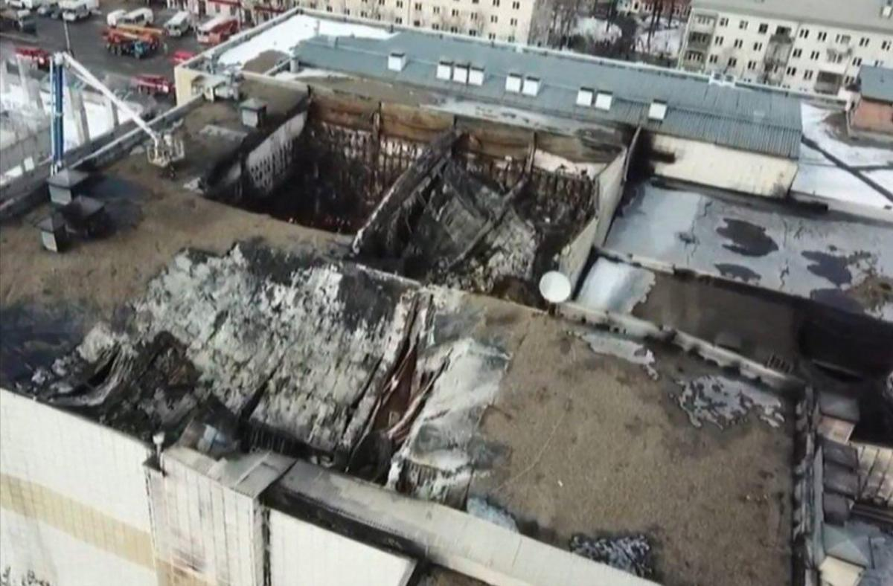
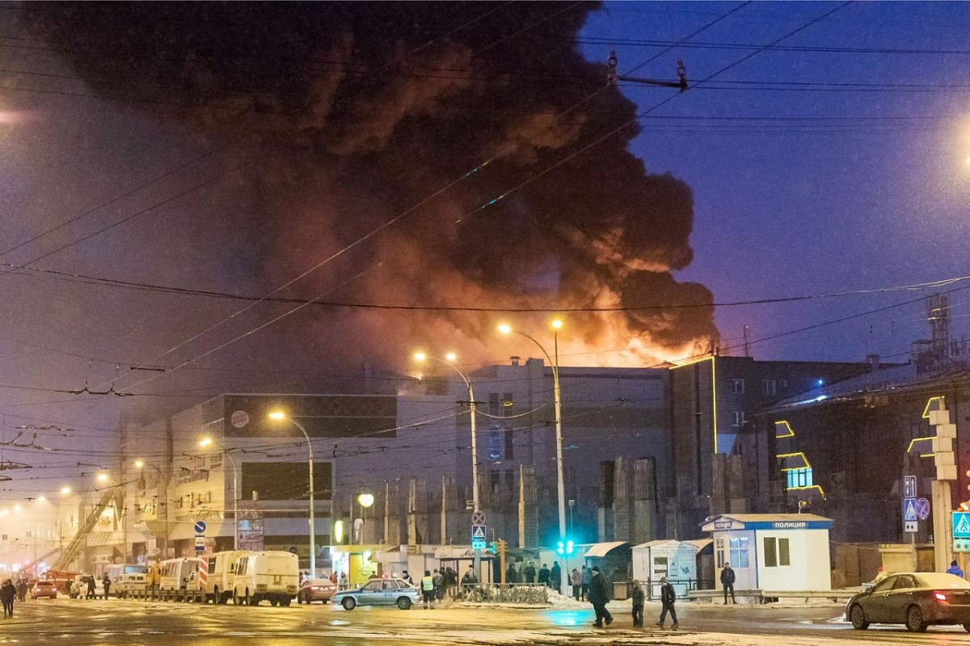
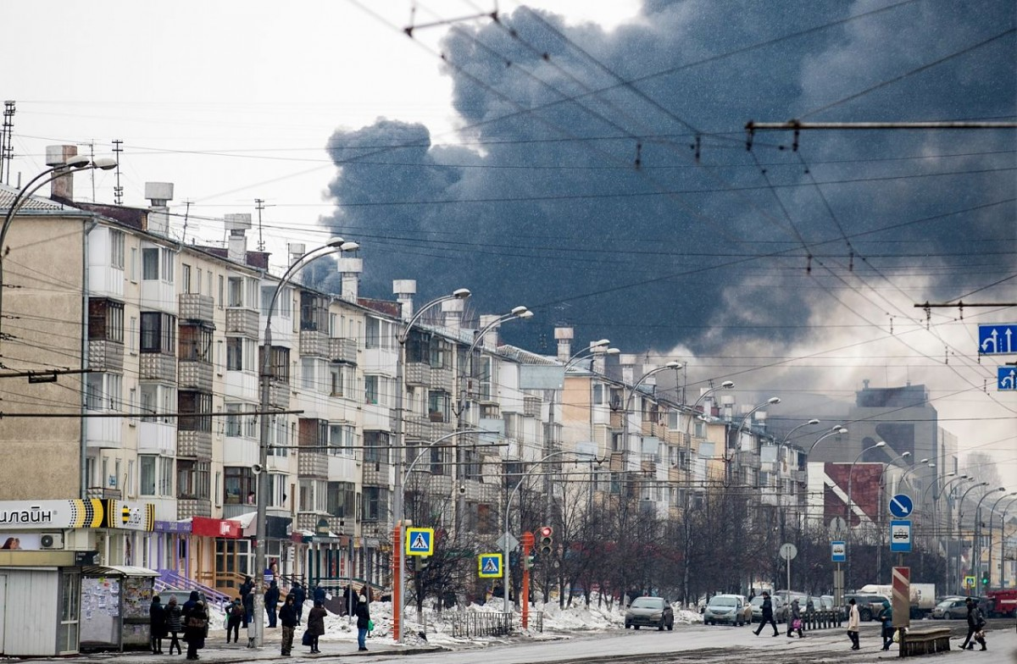
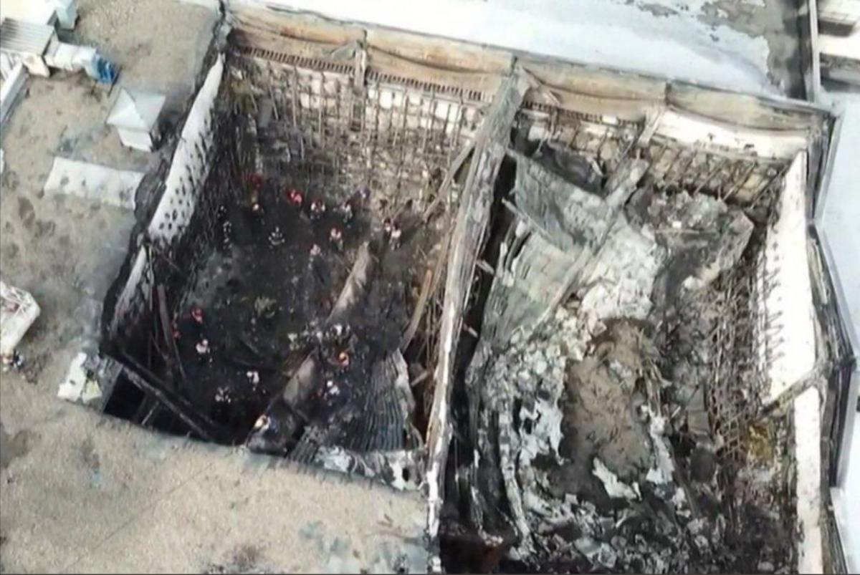

Slide 17
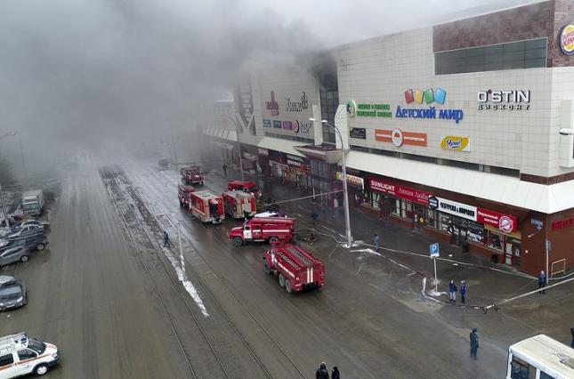
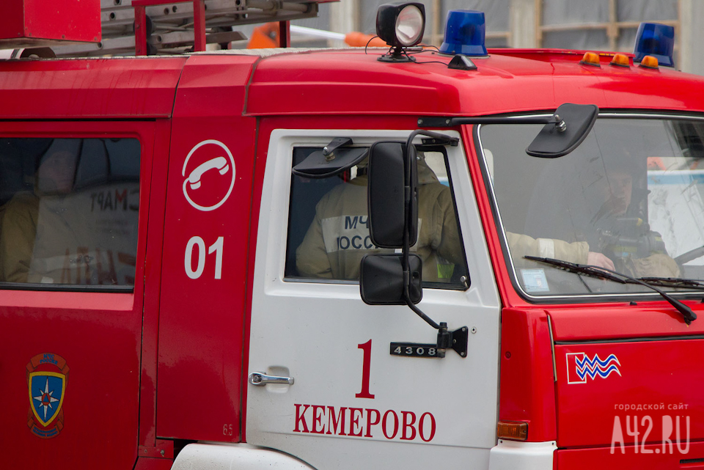
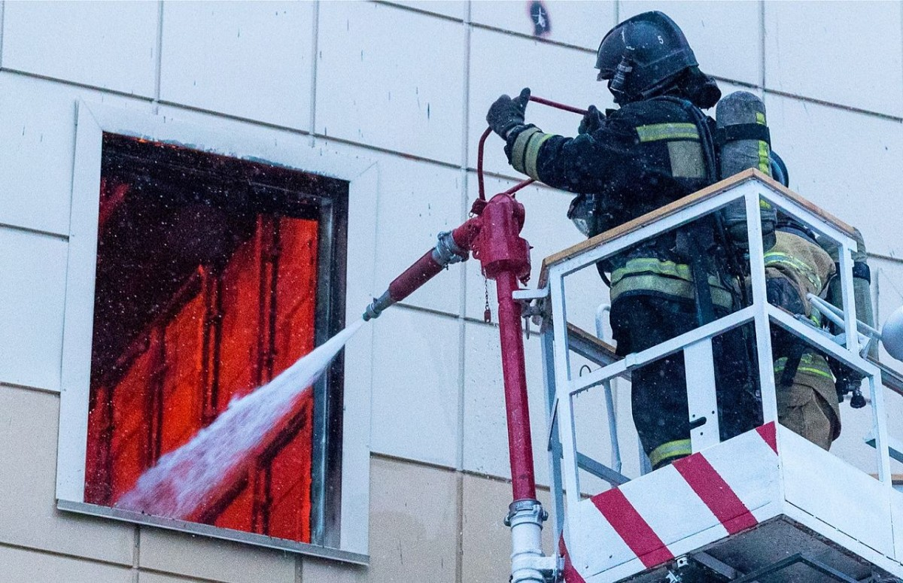
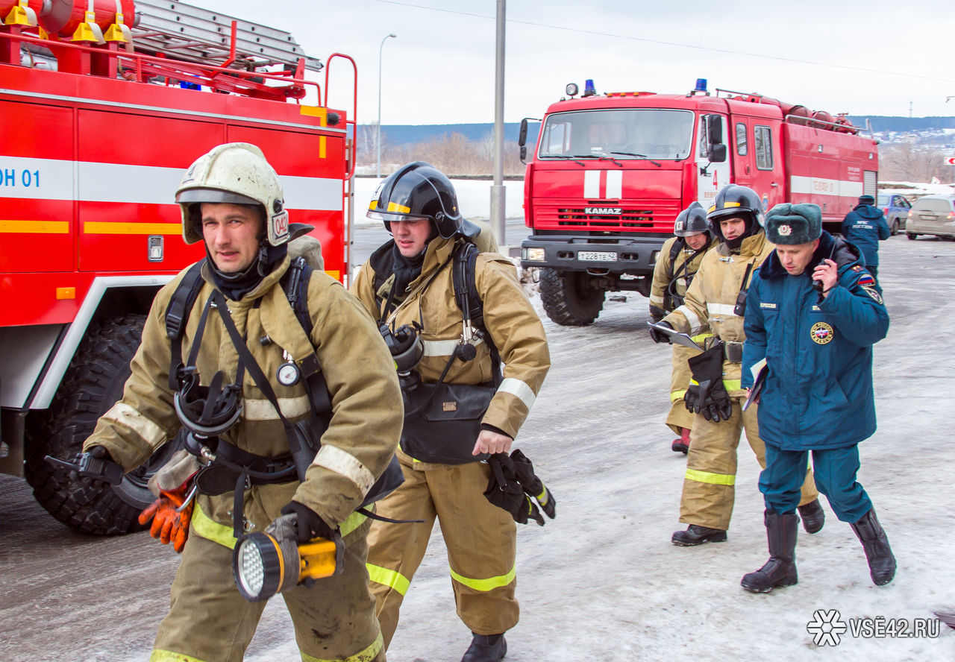
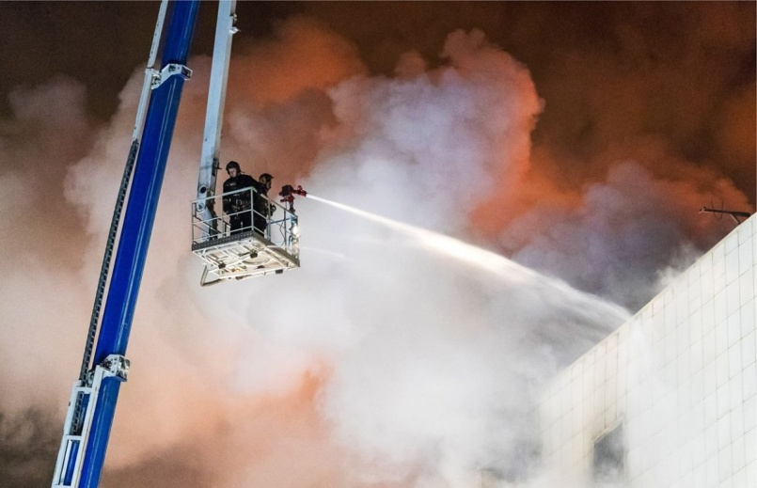

Slide 18
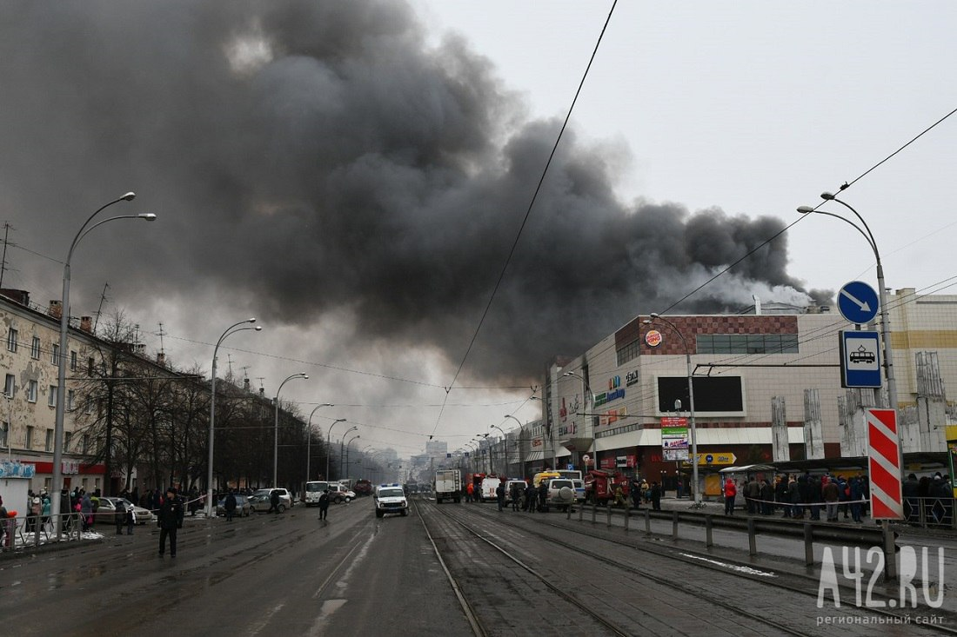
- Як же запобігти таким трагедіям?

Slide 19
Вогонь

Slide 20
Сірники – добро і зло, знає місто і село.
Слід порадитись з батьками, що робити з сірниками.
Можна пічку розтопити, можна дім вогнем спалити.
Можна чай зігріть на лузі, можна ліс спалить на смузі.
Ти ж, подумай, все-таки, а навіщо сірники?
Якщо загорівся дім - подзвони ти ,,101”.
І з вогнем ти не шуткуй, потерпілих всіх рятуй.
Їхні опіки не три, краще викличи ,,103”.
І не треба гріти чай – телевізор виключай.
Відключи ти всю мережу і тоді гаси пожежу!

Slide 21
Вогонь - друг чи ворог?

Slide 22
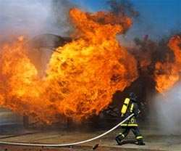
Пожежа –
це полум‘я, яке охоплює і знищує все, що горить.
Пожежа –
це не контрольований процес горіння, який загрожує життю людей і тварин, знищує природні багатства і матеріальні цінності.

Slide 23
Причини пожеж в Україні:
необережне поводження з вогнем - 52%;
порушення правил монтажу і експлуатації електроустаткування та побутових електроприладів - 24%;
порушення правил експлуатації приладів опалення - 9%;
пустощі дітей з вогнем - 2%;
підпали - 5%.

Slide 24
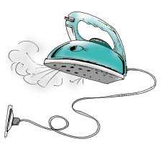
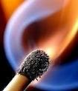
необережне поводження з вогнем;
порушення правил експлуатації електроприладів і електроустаткування;
замикання електропроводки;
залишені вогнища;
витік газу;
залишена свічка;
неуважність в поводженні з піротехнічними засобами;
кинута сигарета, сірник;
блискавка.

Slide 26
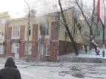
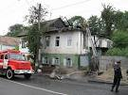
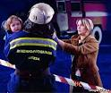
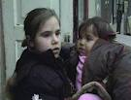
ПРАВИЛА БЕЗПЕЧНОЇ ПОВЕДІНКИ ПРИ ПОЖЕЖАХ

Slide 27
Негайно покинути будинок, використовуючи для цього основні і запасні виходи.
Оповістити оточуючих (сусідів) про небезпеку. Повідомити про пожежу до служби «101».
Якщо вогнище пожежі невелике, до прибуття пожежної команди спробуйте загасити його наявними підручними засобами.
Зберігайте спокій, здатність швидко оцінювати обстановку і приймати правильні рішення.
Проходячи через приміщення, що горять, накрийтеся з головою мокрою матерією, через задимлені приміщення рухайтеся повзучи або пригнувшись, закривши рот і ніс вологою ганчіркою - менше вірогідність задихнутися в диму.
Якщо на вас спалахнув одяг, не нервуйте, не намагайтеся бігти, а постарайтеся збити полум'я, перекочуючись на підлозі, накинувши ковдру, або, якщо є можливість, загасити водою.
Для захисту від продуктів горіння дихайте через вологу хустку, тканину. При виході з будівлі по задимлених сходах просувайтеся уздовж стін.

Slide 28
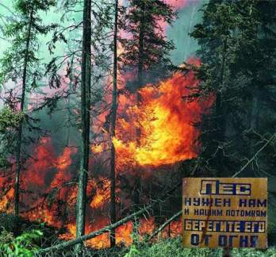
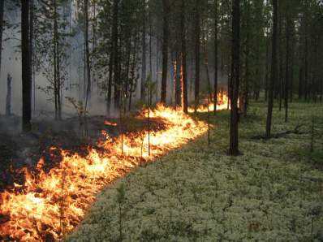
Складіть правила поведінки при пожежі у лісі

Slide 29
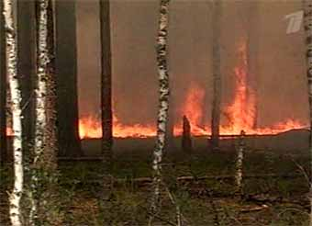

Slide 30
Пригадайте
основні причини
виникнення надзвичайних
ситуацій.

Slide 31
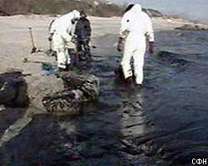
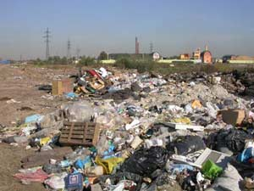
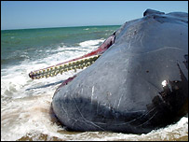
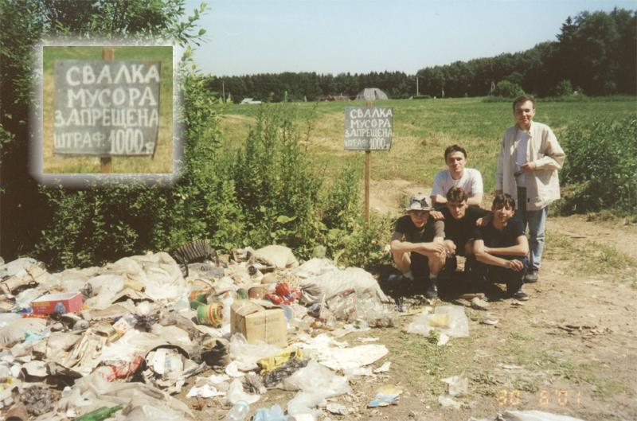
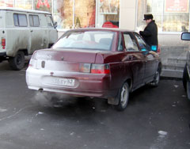
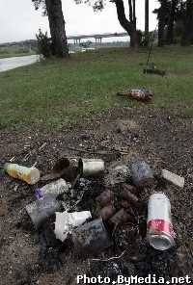
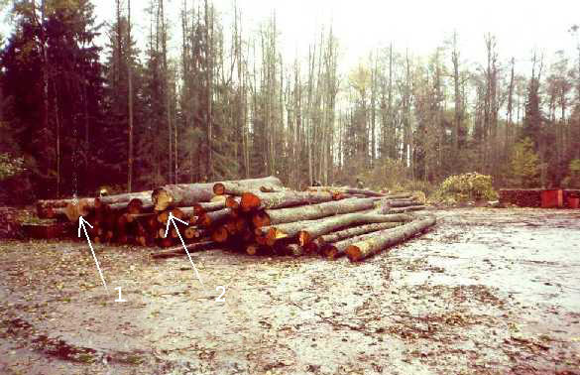

Slide 32
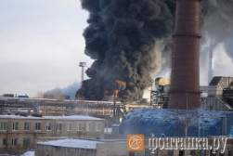
Поєднайте значення з малюнком
Аварія
Пожежа
Гроза
Цунамі
Землетрус
3
1
4
2
5

Slide 33
Лиха, діти, стережіться,
та при цьому – не губіться.
Бо життя у нас одне, іншого не буде.
Хай же сонечко ясне ніжно вас голубить.
Хай всміхаються до вас і трава, і квіти.
А тепер у добрий час, любі друзі, діти!
Будьте здорові
і бережіть
своє життя!

